Slide 1
Применение современных творческих технологий при реализации требований ФГОС на уроках русского языка и литературы

Slide 2
Репродуктивные задания – это задания, результат которых (или ответ на вопрос) содержится в учебнике, его легко воспроизвести.
Продуктивные задания- это творческое воспроизведение знаний.

Slide 3
Мотивация — процессы, определяющие движение по направлению к поставленной цели, а также факторы (внешние и внутренние), которые влияют на активность или пассивность поведения.

Slide 4
При выполнении творческих заданий мы достигаем следующие цели:
развиваем творческие способности, нестандартное мышление;
развиваем УУД;
создаем ситуацию успеха;
готовим учащихся к исследовательской деятельности .

Slide 5
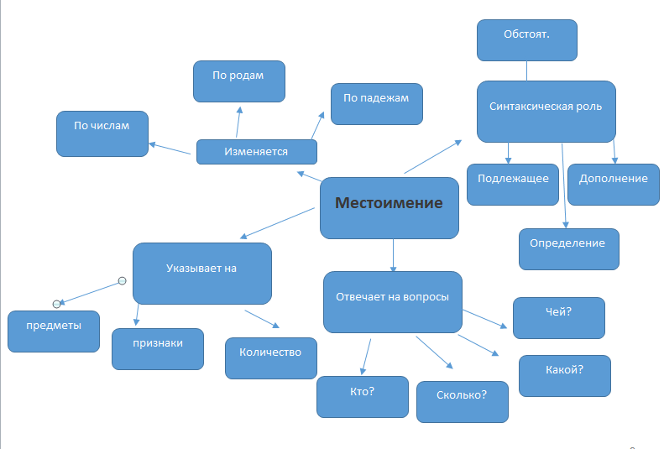

Slide 6

Реклама темы
Не хочешь повторяться? Хочешь быстро на что-то указать, не называя предмета?
Используй местоимения. Они лучшие помощники в твоей жизни!

Slide 7
Личные местоимения
Придумайте свой рассказ о каком-либо абстрактном понятии, не называя его. При затруднении сначала прочитайте рассказ А.П. Чехова Моя «она».

Slide 8
Она родилась, когда я уже стал подростком. Долгое время я вообще не знал о ее существовании. Но однажды вечером познакомился с ней.
Это было очень романтично. На улице стояла зима, крупными хлопьями шел снег, фонари тускло освещали улицу, а я возвращался домой и вдруг увидел, что человек выронил кошелек. Я поднял его, но возвращать мне его не хотелось. Но вдруг что-то произошло со мной. Меня словно ударило молнией. Я почувствовал, будто что-то начинает влиять на мои мысли, и я резко побежал возвращать кошелек. Вот так мы и познакомились.
С того вечера она не покидала меня. Теперь мы живем вместе с ней.
Мне, наверное, повезло, потому что она есть не у всех. Но те, у кого ее нет, не особо и расстраиваются. Им даже так как-то легче живется. Периодически она появляется в их жизни, пытается им что-то сказать, но они не слышат ее. Да, с ней бывает нелегко, потому что она заставляет меня переосмысливать поступки, часто надоедает мне, т.к. говорит: «Признайся, исправь, извинись». Она считает, что без нее я бы не был таким порядочным человеком. Вы можете подумать, почему я не расстанусь с ней, но я уже привык к ней. Она заставляет думать меня о совершенных ошибках, проводить анализ своего поведения. А имя ее простое, напоминает Соню, Софью.
А зовут ее – Совесть.

Slide 9
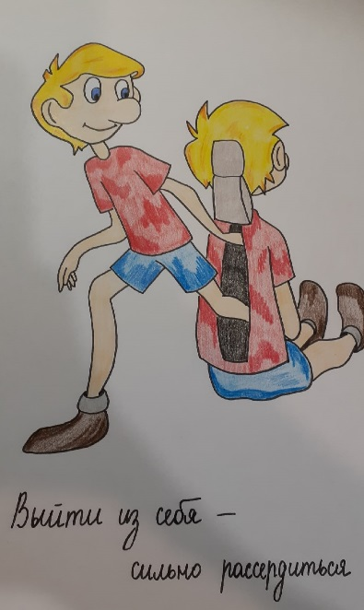
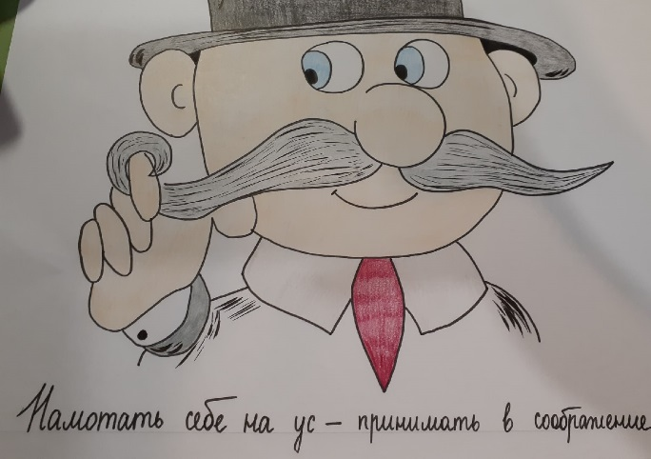
Возвратное местоимение себя
Составьте иллюстрированный словарь фразеологизмов с возвратным местоимением.
Мотать себе на ус. Намотать себе на ус. Фамильярн. Принимать к сведению; хорошо запоминать что-либо
Выходить из себя. Выйти из себя. Разг. Экспрес. Терять самообладание, приходя в состояние крайнего раздражения.

Slide 10
Вам надо описать фразеологизмы, а одноклассники должны их угадать по значению. При затруднении обратитесь к фразеологическому словарю.
Лишаться самообладания – выходить из себя.
Судить по своим силам или вкусам – судить по себе.
Стать замкнутым, необщительным – уйти в себя.
Плохо выглядеть, находиться в душевном, нервном расстройстве – не похож на себя.
Быть скрытным, хитрым- себе на уме.

Slide 11
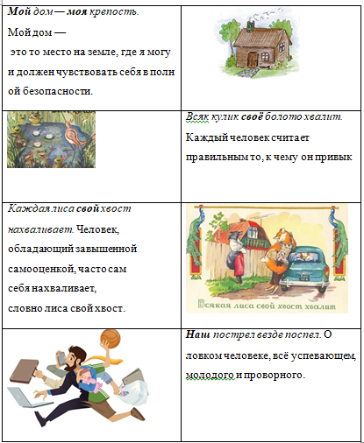

Slide 12
Указательные местоимения
Дорогой друг! Я очень скучаю по нашей деревне. Часто вспоминаю те веселые встречи, когда мы ходили гулять в тот загадочный лес. А ты помнишь тот невероятный аромат яблок, которые там росли? А те спелые красные ягоды, которые росли на поляне? Эта зеленая кладовая навсегда осталась в моей памяти…

Slide 13
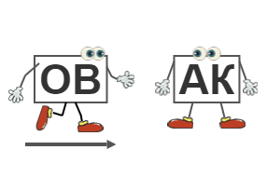

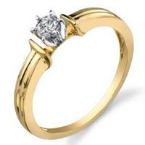
Придумайте ребусы по теме «Вопросительно-относительные местоимения».
Каков
5=К
Сколько

Slide 14
Найдите в детской энциклопедии загадки с вопросительными местоимениями или придумайте сами.
1.Кто его раздевает, тот слезы проливает?
2. Что возвратить нельзя?
3. Кто без кисти и белил крыши города белил?
4. Что далее хвоста не уйдет?
5. Какая змея не ядовита?

Slide 15
Метапредметные связи
Просмотрите внимательно учебник по биологии с 1 по 5 параграфы под редакцией В.В. Пасечника. Используются ли в нем местоимения? Какие? Сделайте вывод.
Я внимательно просмотрел учебник и заметил, что автор представляет план параграфа в форме вопросов, используя вопросительные местоимения. Также в конце каждого параграфа есть вопросы, в которых используются вопросительные местоимения. Можно сделать вывод, что в учебнике по биологии используются вопросительные местоимения. Они необходимы, чтобы ориентироваться в параграфе, а также закрепить пройдённый материал.

Slide 16
Лингвистические исследования и наблюдения

Slide 17



Проведи лингвистическое наблюдение. Возьми любую газету, например, «Metro» или «Комсомольская правда», проанализируй их на предмет использования местоимений. Сделай вывод, приложи фото из газеты.
Я просмотрел газеты и увидел, что местоимения часто встречаются в газетах. Их пишут в заголовках, чтобы привлечь внимание читателя. Также местоимения очень популярны в рекламных текстах. Это подтверждает тот факт, что с местоимениями мы встречаемся повсюду в нашей жизни.

Slide 18
Проведите лингвистическое исследование. Сравните местоимения в русском и английском языках. Что общего вы заметили? В чем разница?
В английском языке, как и в русском, есть разные разряды местоимений. В основном разряды местоимений совпадают, но есть небольшие различия.
Например, личные местоимения «ты» и «вы» в русском языке имеют разницу в ситуации общения. А английское неформальное обращение «ты» и вежливое «вы» совпадают: в обоих случаях используется местоимение «you».
В русском языке местоимения 3лица ед. ч: он, она, оно могут использоваться для обозначения лиц, предметов. А в английском языке местоимения «he» («он) и «she» («она) используются только для обозначения людей.

Slide 19
Использование творческих технологий на уроках литературы

Slide 20
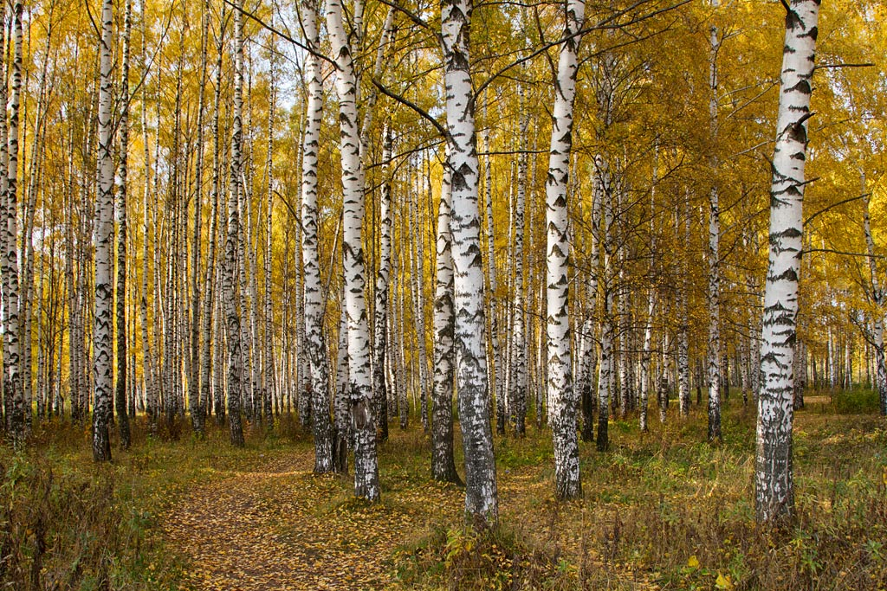
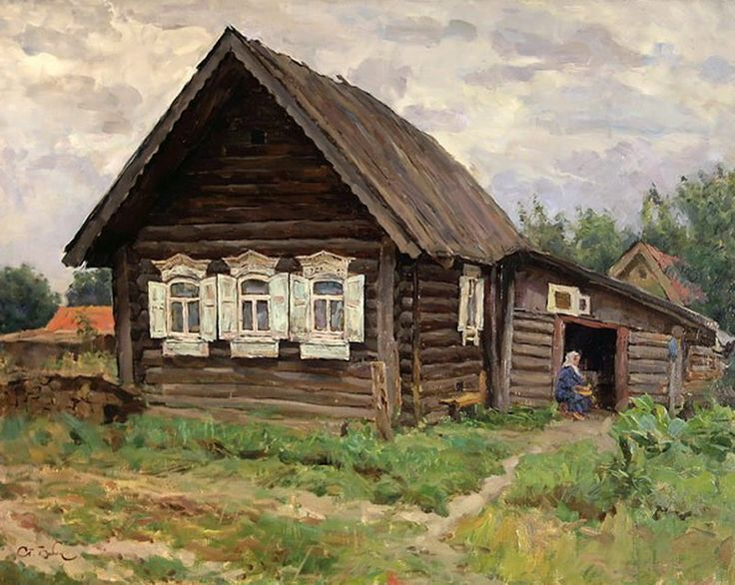
Подберите иллюстрации /сделайте фотографии к стихотворениям С. Есенина о природе и Родине
«Отговорила роща золотая...»
«Край ты мой заброшенный»

Slide 21
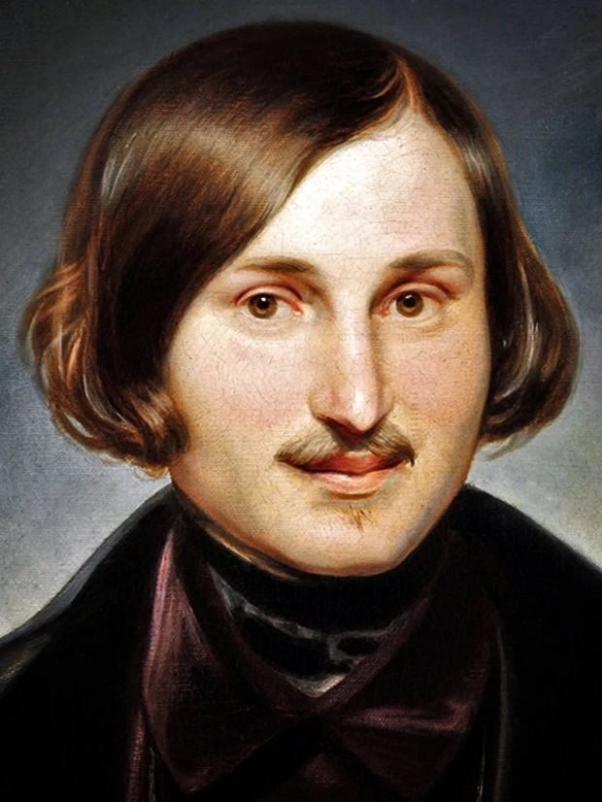
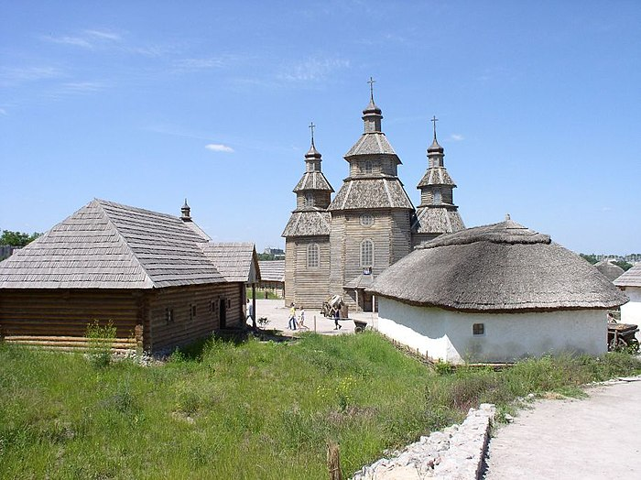
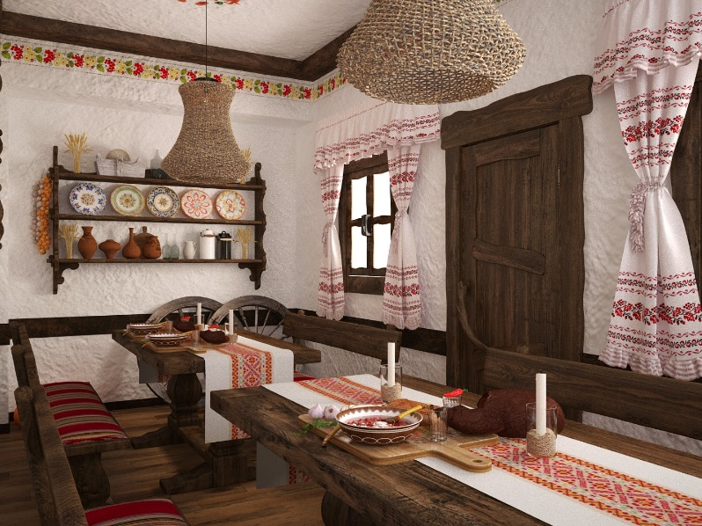
Посещение виртуального музея Н.В.Гоголя
1) Зал, посвященный биографии Н.В. Гоголя
2) Зал, в котором мы сможем рассмотреть
убранство хаты.
3) Зал, посвященный исторической
основе повести «Тарас Бульба»
4) Запоро́жская Сечь

Slide 22
Нельзя чему-нибудь научить человека, можно только помочь ему обнаружить это внутри себя.
Г. Галилей

